Slide 1

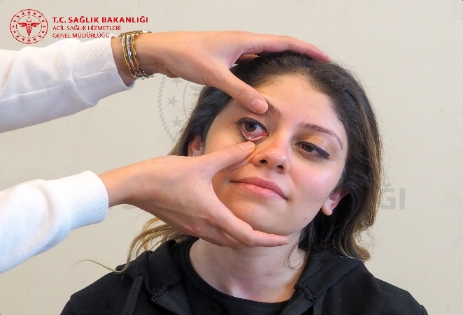
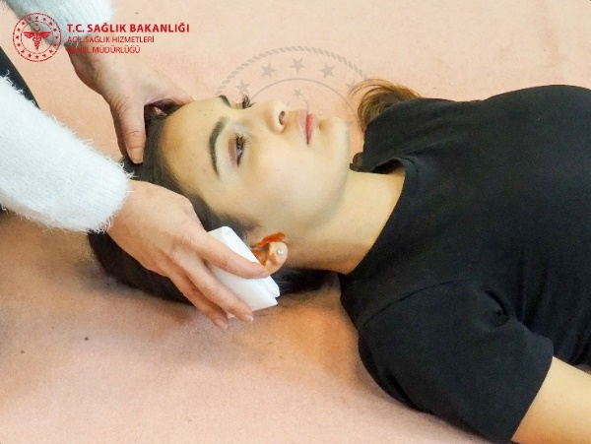
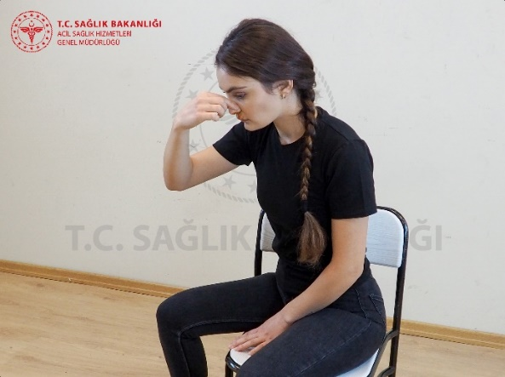
GÖZ, KULAK VE BURUNA YABANCI CİSİM KAÇMASINDA İLK YARDIM

Slide 2


Sunum Planı
Göze yabancı cisim kaçması
Kulağa yabancı cisim kaçması
Buruna yabancı cisim kaçması
Yutulan yabancı cisimler
Özet

Slide 3
Göze Yabancı Cisim Kaçması
Toz, kömür, böcek ve böcek parçacıkları, torna tezgahlarından sıçrayan metal parçacıklar ve kopan kirpikler göze kaçan yabancı cisimlerdendir.
Demir parçacıkları ve ahşap parçaları korneaya (gözün renkli kısmına) saplanarak ciddi sorunlara neden olabilir.
Göze kaçan yabancı cisimlerin görme kaybına yol açma ihtimali olabileceğinden erken dönemde ilk yardım uygulanmalıdır.

Slide 4
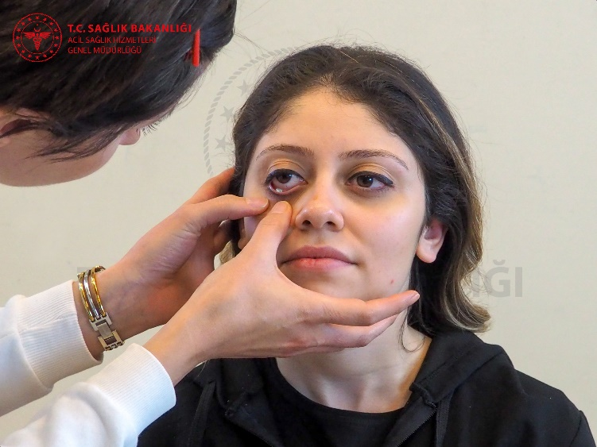
Göze Yabancı Cisim Kaçması Belirti Ve Bulgular
Ağrı veya rahatsızlık hissi
Kızarıklık
Sulanma
Bulanık görme
Gözü açamama
Göz kapaklarında ve gözde kaşınma hissi

Slide 5
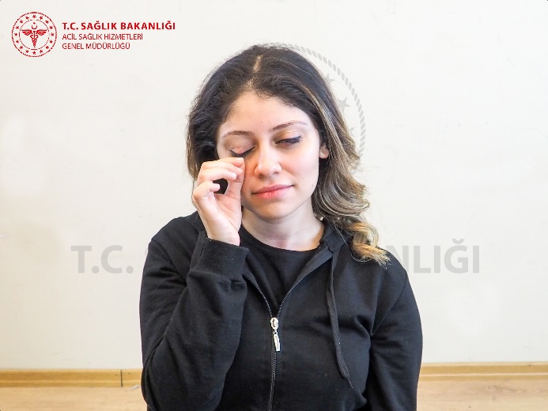
Göze Yabancı Cisim Kaçması İlk Yardım
Ellerinizin temiz olduğundan emin olun (göze dokunmadan önce ellerinizi yıkayın).
Hasta/yaralıyı oturtun.
Gözlerini ovalamaması için uyarın.
Gözün içini kontrol etmek için parmaklarla göz kapaklarını açın (alt kapağı aşağı doğru nazikçe çekin).

Slide 6

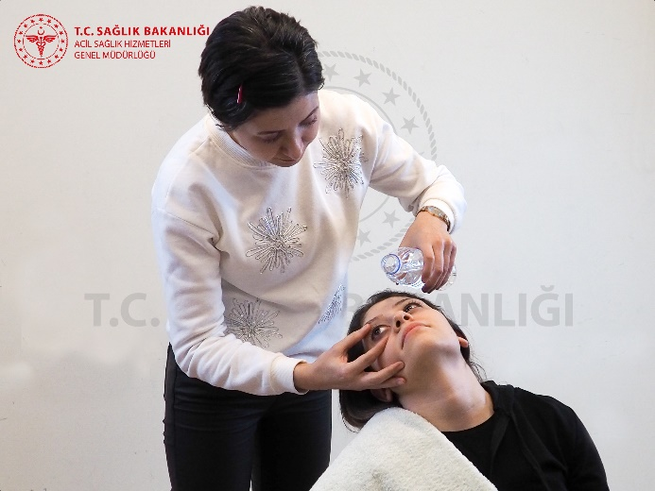
Göze Yabancı Cisim Kaçması İlk Yardım
Gözün her bölümünü dikkatlice inceleyin.
Gözü oda sıcaklığında temiz su ile burun tarafından başlayarak dışa doğru yıkayın.
Omuzların ıslanmaması için havlu kullanabilirsiniz.
Diğer göze yıkama suyunun kaçmamasına özen gösterin.

Slide 7

Göze Yabancı Cisim Kaçması İlk Yardım
Yabancı cisim görünmüyorsa ve semptomlar devam ediyorsa yabancı cisim üst göz kapağının altında olabilir. Hasta/yaralıdan gözünün üst kirpiklerini tutmasını ve üst göz kapağını alt kapağın üzerine çekmesini isteyin. Alt kirpikler parçacığı temizleyebilir.

Slide 8
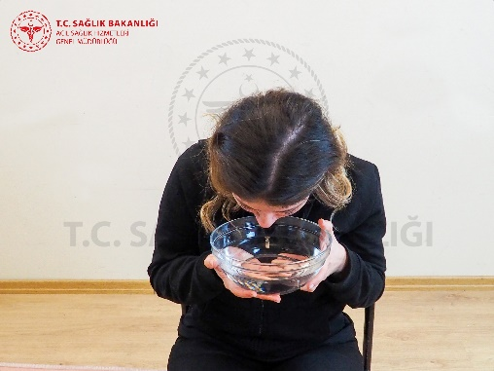
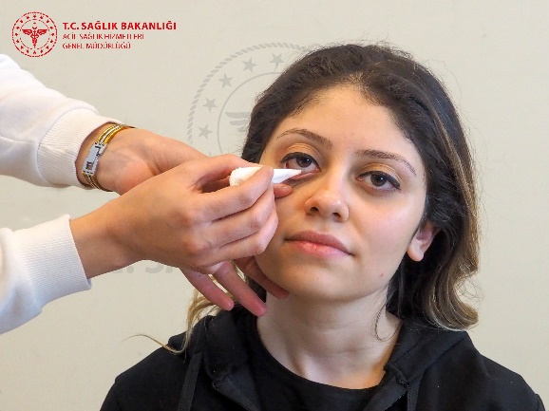
Göze Yabancı Cisim Kaçması İlk Yardım
Diğer bir yöntem olarak, bir fincan ya da leğen içine temiz su koyarak gözünü içinde kapatıp açmasını isteyin.
Yabancı cisim (toz zerresi) görülebiliyorsa temiz ve yumuşak peçete ile gözün renkli kısmına değmeden zıt istikamette almaya çalışın.

Slide 9
Göze Yabancı Cisim Kaçması İlk Yardım
Göze, göz küresine veya göz bebeğine bir şey yapışmış veya batmış ise çıkarmaya çalışmayın.
Gözü ince bir gazlı bez veya kağıt bardak ile kapatın.
Hasta/yaralıyı en yakın sağlık kuruluşuna yönlendirin.
Hasta/yaralıya yönelik müdahaleniz bittikten sonra ellerinizi sabun ve su ile yıkayın.
DİKKAT !!!
Göz asla ovalanmaz ve kaşınmaz.
Göze batmış bir yabancı cisme dokunulmaz ve çıkarılmaya çalışılmaz.

Slide 10
Kulağa Yabancı Cisim Kaçması
Kulağa yabancı cisim kaçması genellikle çocuklarda sık görülmekle birlikte ileri yaşlarda da görülebilir.
Özellikle çocuklar bunu boncuk, oyuncak ve bakliyat gibi farklı nesneleri kulaklarına itmek sureti yaparlar.
Bunların dışından kulak temizleme çubuğunun pamuğu ve böceklerde kulağa kaçabilir.
Yabancı cisimler genellikle kulakta sıkışır.

Slide 11

Kulağa Yabancı Cisim Kaçması Belirti Ve Bulgular
Kulakta ağrı ve kaşıntı
İşitme azlığı veya kaybı
Kulaktan kan gelmesi
Sürekli rahatsız edici şekilde ses işitme
Baş dönmesi
Bulantı ve kusma hissi

Slide 12
Kulağa Yabancı Cisim Kaçması İlk Yardım
Kişinin sakinleşmesini sağlayın.
Yabancı cisim tamamen dışarda görünüyorsa ve alabileceğinizden eminseniz içe ilerletmeden almaya çalışın.
Kulakta böcek varsa etkilenen kulağı üst kısımda tutarak kulağa ılık su dökün. Bu durumda böcek dışarı çıkabilir.
Kulaktaki yabancı cisim çıkartılamıyorsa ya da böcek çıkmıyorsa hastayı bir sağlık kuruluşuna yönlendirin.
DİKKAT !!!
Dış kulak yolunda olan yabancı cismi nasıl çıkaracağınızı bilmiyorsanız ve çıkaracağınızdan emin değilseniz çıkarmaya çalışmayın.

Slide 13
Buruna Yabancı Cisim Kaçması
Küçük çocukların cisimleri burunlarına itmeleri sonucu ortaya çıkar.
Genellikle tek taraflıdır.
Yabancı cisim burunda tıkanıklığa, çıkarılmadığı takdirde ilerleyen süreçte enfeksiyona veya cismin özelliğine göre burun içerisinde ek yaralanmaya neden olabilir (piller yanıklara, keskin cisimler kesiklere gibi).

Slide 14

Buruna Yabancı Cisim Kaçması Belirti Ve Bulgular
Burunda ağrı
Burun akıntısı
Burunda kötü koku
Şekil bozukluğu ve şişlik
Burun kanaması
Gözlerde yaşarma
Zor ve gürültülü solunum

Slide 15
Buruna Yabancı Cisim Kaçması İlk Yardım
Hasta/yaralıyı sakinleştirin
Solunum sıkıntısı varsa ağızdan sakin nefes almasını söyleyin.
Bir sağlık kuruluşuna yönlendirin.
DİKKAT !!!
Yabancı cismi asla çıkarmaya çalışmayın.
Cımbız, şiş ve tığ gibi aletler cismin daha ileriye gitmesine yol açabileceğinden bunları burun içerisine sokmayın.

Slide 16
Yutulan Yabancı Cisimler
Çocuklar oyun oynarken ağızlarına farklı cisimler (oyuncak, pil, metal para gibi) koyup yutabilirler.
Yetişkinler yemek esnasında kemik yutabilir.
Yutulan yabancı cisimlerin çoğu sindirim sisteminden geçer.
Yabancı cisimler sindirim sisteminde yırtılmaya veya tıkanmaya sebep olarak hayatı tehdit de edebilir.
Yutulan cisim boğulmaya sebep olabilir.

Slide 17
Yutulan Yabancı Cisimler İlk Yardım
Hasta/yaralıya güven vererek sakinleştirin.
Ne yuttuğunu öğrenmeye çalışın.
Kusmasına izin vermeyin.
Piller, sigara koçanları, kozmetikler, ilaçlar, zehirli bitkiler, zehirli meyveler, keskin nesneleri yutması durumunda veya kişi; mide ağrısı, ağrılı veya kanlı dışkılamadan şikâyet ediyorsa en yakın sağlık kuruluşuna başvurmasını sağlayın.

Slide 18
Özet
Göze kaçan yabancı cisimlerde görme kaybına yol açma ihtimali olabileceğinden erken dönemde ilk yardım uygulanmalıdır.
Göze, göz küresine veya göz bebeğine bir şey yapışmış veya batmış ise çıkarmaya çalışılmamalıdır.

Slide 19
Özet
Dış kulak yolunda olan yabancı cismin nasıl çıkarılacağı bilinmiyor veya çıkarılacağından emin olunamıyorsa çıkarılmaya çalışılmamalıdır. Daha derine ilerleterek kulak zarında ek yaralanmaya neden olabilir.
Buruna yabancı cisim kaçması genellikle küçük çocukların cisimleri burunlarına itmeleri ile ortaya çıkan bir durumdur. Yabancı cisim asla çıkarılmaya çalışılmamalıdır.

